Slide 1
Herzlich Willkommen zur Informationsveranstaltung
über die
gymnasiale Oberstufe
Abitur 2029

Slide 2
Agenda des Informationsabends
  Überblick über die gymnasiale Oberstufe
  Fächerwahl/Kursbelegung in der Einführungsphase (Zertifikate)
  Klausurverpflichtung
  Informationen zur Durchführung der Wahlen
  Medienkonzept IPad
  Ausblick

Slide 3
Die gymnasiale Oberstufe
Abiturzeugnis Ergebnisse aus Block und Block II | Juli 2029
Abiturprüfungen | (Block II)
Zulassung zu den Abiturprüfungen
2. Jahr der Qualifikationsphase (Q2) |  | (Block I)
1. Jahr der Qualifikationsphase (Q1)
Versetzung
Einführungsphase (EF)
FHR
schul. Teil
Notes:
ÜBERSICHT GYM OBERSTUFE
Hinweis: mittlerer Schulabschluss bei Überspringen der EPH erst nach der Q1
Neu: Block 1, d.h. keine getrennte Berechnung von GK und LK-Punkten.
Folie enthält 2 der 3 Abschlüsse: FOR, FHR (+ Latinum)
Block 2 enthält keinerlei Vornoten => 6 im Abitur leichter möglich.
=> Defizitgrenze in Block 1 schneller erreicht.

Slide 4
Verweildauer in der gymnasialen Oberstufe
Regelfall | 3 Jahre
Verkürzung | 2 Jahre (10.2 → Q1.1)
Wiederholung | 4 Jahre Höchstverweildauer
Auslandsaufenthalt | Einbezug: Aufenthalt ersetzt die EF Einschub: EF wird „wiederholt“ (wird nicht auf Verweil-dauer angerechnet)

Slide 5
Kursart
Kursumfang
Bewertung

Slide 6
Jahrgangsstufe EF
Kursart | Wochenstunden
Grundkurse | 3-stündig
Spanisch neu/ Latein neu | 4-stündig
Noten 1-6
Vertiefungskurse | 2-stündig
qualifizierende Bemerkungen
Wie viele Kurse kann/muss ich wählen?
9 Grundkurse Pflichtbereich
2-3 (Grund-) Kurse Wahlbereich
10 Grundkurse versetzungsrelevant

Slide 7
Jahrgangsstufe Q1 und Q2:
Leistungskurse (5-stündig)
Grundkurse (3-stündig)
neue FS (4-stündig)
Projektkurse (2-stündig)
(Jahresabschlussnote)
Keine Noten sondern Punkte 15 – 0
Zu wählen sind:
2 Leistungskurse
mind.
∅ 8 Grundkurse

Slide 8
Wie viele Wochenstunden?
EF | ∅ 34 (max. 37) →11-12 Kurse
Q1 | ∅ 34 (zw. 32 u. 36)
Q2
EF + Q1 + Q2 → mind. 102 Wochenstunden

Slide 9
Aufgabenfelder und Fächer
 | Werden in der EF für die Q1 gewählt
Deutsch
alle Fremdsprachen
sprachlich-
literarisch-
künstlerisch
Aufgabenfeld I
Kunst und Musik
Vokalpraktischer Kurs/IP (Q1)
Literaturkurs (Q1)
Geschichte
Sozialwissenschaften
Geographie
Pädagogik
Philosophie
Aufgabenfeld II
gesellschaftswissenschaftlich
mathematisch-
naturwissenschaftlich-
technisch
Mathematik
Aufgabenfeld III
Biologie, Physik, Chemie, Informatik
außerhalb der Aufgabenfelder
Religionslehre
Sport
Projektkurse

Slide 10
Pflichtbelegung EF
Deutsch
eine fortgeführte Fremdsprache
Kunst bzw. Musik
eine Gesellschaftswissenschaft
Mathematik
eine Naturwissenschaft (Bi, Ph, Ch – kein IF)
Religion bzw. Philosophie
Sport
Schwerpunktfach:
2. Fremdsprache oder 2. Naturwissenschaft**
_{(**hier auch IF)}

Slide 11
Vorstellung der neue Fächer und Zertifikate in der Oberstufe
Spanisch neueinsetzend - Julia Kölling
Latein - Edith Wasen
Deutsch-englisch bilinguales Angebot - Katharina Dohm
CertiLingua - Isabel Drimer
deutsch-spanisch bilingualen Bildungsgangs
gesonderter Informationsabend
Sozialwisseschaften – Jan Förster
Erziehungswissenschaft (Pädagogik) – Dirk Backhausen
Philisophie - Nicole Fleischhauer
Informatik Roland Hoß
NIM - Kirsten Goosten
Information zu Vertiefungskursen (Mathematik, eventuell Musik)

Slide 12

Spanisch als neueinsetzende Fremdsprache in der Oberstufe
Bildquelle: https://www.abc-spanisch.de/

Slide 13
Fünf gute Gründe, um Spanisch zu lernen
1 – Spanisch ist eine Weltsprache!
2 – Auf Reisen öffnet sie Dir Türen zu anderen Kulturen!
3 – Du kannst im Ausland studieren oder arbeiten!
4 – Vorkenntnisse aus anderen Sprachen erleichtern dir den Zugang!
5 – Du erlebst die kulturelle Vielfalt Spaniens und Lateinamerikas!

Slide 14




Was erwartet dich?
EF: Du lernst grundlegende Strukturen der Sprache kennen, um Alltagssituationen zu bewältigen (z.B. auf Reisen).
Q1/Q2: Du erhältst Einblick in die vielseitigen spanischen und lateinamerikanischen Kulturräume.
Die Leistungsüberprüfung erfolgt in Form von Klausuren und mündlichen Prüfungen.
Du kannst Spanisch als 3. oder 4. Abiturfach wählen.
In allen Jahrgangstufen erwirbst du Kompetenzen, wie das Hör-/Hörsehverstehen, Lesen, Sprachmittlung und natürlich Sprechen!

Slide 15

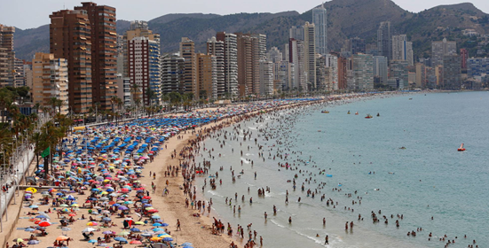
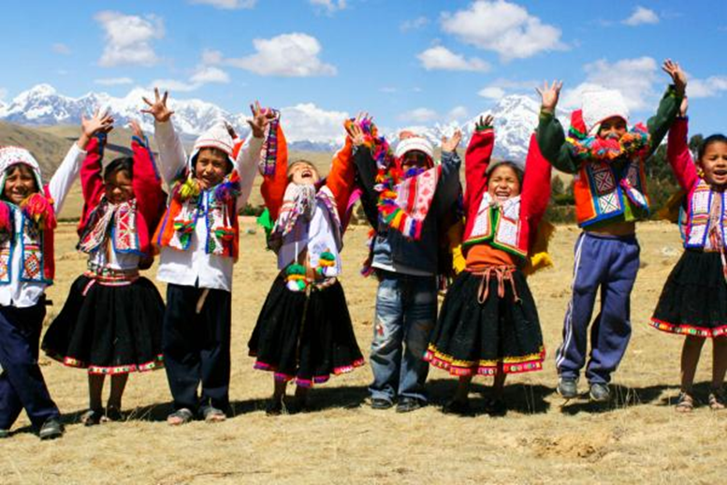
  Vivir y convivir en una España multicultural y plurilingüe–
  Leben und Zusammenleben im multikulturellen und mehrsprachigen Spanien
  Retos y oportunidades de la diversidad étnica en Latinoamérica
  Herausforderungen und Chancen der ethnischen Vielfalt in Lateinamerika
Themenbeispiele
España y el turismo: economía, cultura, sostenibilidad y ocio –
Spanien und der Tourismus: Wirtschaft, Kultur, Nachhaltigkeit und Freizeit
Bildquellen: https://cincodias.elpais.com/; https://connectingculturaldiversity.com; https://www.unicef.org

Slide 16
Was solltest du mitbringen?
Es sind keine Vorkenntnisse notwendig
Spaß an der Kommunikation mit anderen
Interesse an neuen Kulturen und deren Lebensart
Bereitschaft, kontinuierlich Vokabeln und Grammatik zu lernen

Slide 17
Latein Neu
Latein als neu einsetzende Fremdsprache
in der Oberstufe

Slide 18

Lehrbuch: Prima brevis

Slide 19
Latein Neu ab der EF
Stufe | Anzahl der Unterrichtssunden | Inhalt
EF | 4 | Lehrbuch
Q1 | 4 | Lehrbuch / Originallektüre
Q2 | 4 | Originallektüre
- Unterrichtssprache: Deutsch
- Latein wird übersetzt – nicht gesprochen
- Latein deckt als Sprache die Sprachpflichtbindung ab
- „kulturelle Bildung“ – Latein = „Mutter Europas“
- Verbindungen zu Deutsch / Englisch / Französisch / Spanisch

Slide 20
Latinum
• Eine neue Chance (keine Pflicht!) auf das Zertifikat „Latinum“
Latinum bzw. Lateinkenntnisse: Voraussetzung für viele Studiengänge z.B. Sprachen, einige Gesellschaftswissen-schaften, Medizin, Jura, Promotionsstudiengänge
Latinum an der Universität = erheblicher Aufwand !
a) „kleines“ Latinum bzw. Lateinkenntnisse:
Abschluss des Kurses am Ende der Q2 mit der Note „ausreichend“
b) „großes Latinum“ / Latinum:
Mdl. + schriftl. Prüfung am Ende der Q2 zusätzlich zu Abiturfächern oder inkludiert in die Abiturfächer

Slide 21
Argumente für Latein Neu
Abdecken der Sprachpflichtbindung
Letzte Chance auf den Erwerb des Latinums in der Schulzeit
Kulturelle Bildung

Slide 22
Latinum Latein ab 7
Die Schülerinnen und Schüler, die Latein ab der Klasse 7 lernen, erwerben das Latinum mit dem Abiturzeugnis, wenn sie den Lateinkurs EF mit der Note „ausreichend“abschließen. ________________________________________
Bei weiteren Fragen wenden Sie sich bitte an:
a.malguth@asg-huerth.de ,k.preis@asg-huerth.de
m.lokenvitz@asg-huerth.de oder
e.wasen@asg-huerth.de

Slide 23

Englisch-Bilinguale Angebote in der Oberstufe am ASG

Slide 24
INHALT
Bilingualer Biologie-Unterricht (EF, Q1, Q2)
Bilingualer Zusatzkurs Geschichte (Q2)

Slide 25
Bilingualer
Biologie-Unterricht
Regulärer Biologie-Lehrplan, gleiche Themen wie normale Kurse
Arbeitssprache Englisch (und Deutsch)
wählbar ab EF (dann als Abiturfach möglich)
Abwahl o. Einstieg in Q1 möglich (dann nicht als Abiturfach)

Slide 26
Bilingualer
Biologie-Unterricht
Sprache der Naturwissenschaften und vieler anderer Fachgebiete weltweit
Vorbereitung auf Studium
Gelegenheit, Sprache außerhalb des Englischunterrichts zu sprechen und als Arbeitssprache zu trainieren
Warum auf Englisch?

Slide 27
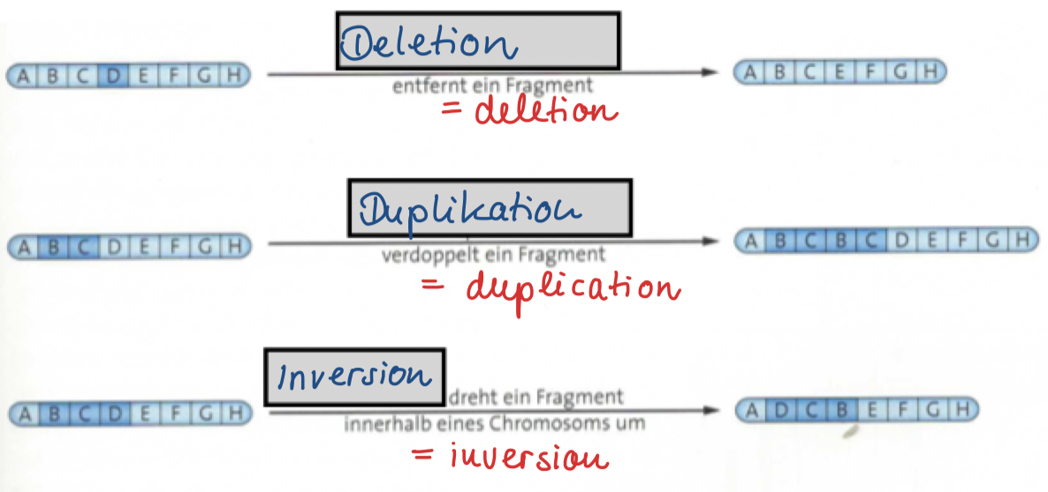
Bilingualer
Biologie-Unterricht
Sprachliche Fehler zählen nicht für die Bio-Note
Fachvokabular ist auf Deutsch und Englisch oft ähnlich
Beispiel aus der aktuellen EF:
Ist Bio auf Englisch schwerer?

Slide 28
Bilingualer
Biologie-Unterricht
bei durchgehender Belegung von EF bis Q2 ist Bili-Bio als 3. oder 4. Abiturfach möglich
die Abiturprüfung (schriftlich oder mündlich) findet auf Englisch statt
es gibt keinen bilingualen LK
Im Abitur:

Slide 29
Bilingualer
Biologie-Unterricht
Angebot: jährliches Austauschprojekt mit Spijkenisse (Niederlande), Teilnahme nicht verpflichtend
Gilt als Begegnungsprojekt für CertiLingua
Austausch:

Slide 30
Bilingualer
Biologie-Unterricht
Interesse an Biologie
Freude an der englischen Sprache
Fähigkeit, englische Sachtexte zu verstehen
Ggf. internationales oder naturwissenschaftliches Studium geplant
Voraussetzungen

Slide 31
Bilingualer
Biologie-Unterricht
Frau Dohm
k.dohm@asg-huerth.de
Frau Bösader
c.boesader@asg-huerth.de
Kontakt:

Slide 32
Bilingualer
Zusatzkurs
Geschichte
ersetzt den regulären Zusatzkurs Geschichte
u.a. Themen mit Bezug zur englischen Sprache
Arbeitssprache Englisch (und Deutsch)
wählbar in Q2
Ansprechpartner
Frau Rehling, Herr Krebs

Slide 33

Das CertiLingua® – Exzellenzlabel
Label of Excellence, Promotion of plurilingualism, intercultural learning and international cooperation
Notes:
ich freue mich, Ihnen heute Abend das Exzellenzlabel Certi Lingua vorstellen zu dürfen.
Certi Lingua ist ein internationales Zertifikat, das mit dem Abiturzeugnis verliehen wird und besondere Leistungen im Bereich der Fremdsprachen, bilingualen Sachkompetenz und interkulturellen Kompetenz auszeichnet.

Slide 34
Voraussetzungen
  Zwei moderne Fremdsprachen bis zum Abitur (Note: 2-mind.)
  2. Belegung eines bilingualen Sachfachs für mind. 1 Schuljahr
  → Bilingualer Unterricht Deutsch-Spanisch: Geschichte (Spanischzweig)
  → für bilingualen Unterricht Englisch:
  Biologie bilingual in EF/Q1/Q2 oder Geschichte bilingual in Q2
  3. Interkulturelles Begegnungsprojekt/ Austausch (Valencia, Buenos Aires, Spijkenisse oder privat organisierter Aufenthalt)
  Anfertigung einer Projektdokumentation (8-12 Seiten) (→ Abgabe Februar Q2)
Notes:
Es gibt drei Hauptkriterien, die erfüllt sein müssen, um das Zertifikat zu erlangen:
Zwei moderne Fremdsprachen (Englisch, Französisch, Spanisch) aus der Sekundarstufe I müssen bis zum Abitur fortgeführt werden. Die Leistungen in beiden Fremdsprachen müssen in der Qualifikationsphase stets mit der Note "noch gut" oder besser bewertet werden.
Die Teilnahme am bilingualen Unterricht in einem Fach während eines Schuljahres in der Qualifikationsphase ist erforderlich. Dabei muss mindestens die Note "ausreichend" oder besser erreicht werden. Wenn das Fach mündlich gewählt wird, ist die Teilnahme an einer Klausur erforderlich (mindestens die Note "ausreichend").
Ein interkulturelles Begegnungsprojekt muss durchgeführt und dokumentiert werden. Diese Dokumentation sollte in der Fremdsprache verfasst sein und einen Umfang von 8-10 Seiten haben.
Am Albert-Schweitzer-Gymnasium können diese Anforderungen wie folgt erfüllt werden:
Für Schülerinnen und Schüler des Spanischzweiges, die bereits Englisch und Spanisch aus der Sekundarstufe I mitbringen, sind die fremdsprachlichen Bedingungen abgedeckt. Für Schülerinnen und Schüler ohne Spanisch ist es wichtig, Französisch nicht abzuwählen.
Die Voraussetzungen für bilingualen Unterricht können beispielsweise durch die Teilnahme an Biologie Bilingual GK in der Q1 oder Geschichte Bilingual GK in der Q2 erfüllt werden.
Es ist ratsam, sich bereits in der EF mit der interkulturellen Dokumentation zu beschäftigen und geeignete Projekte zu planen, wie zum Beispiel ein Comeniusprojekt, privat arrangierte Auslandsaufenthalte oder Austauschprojekte mit Partnerschulen.

Slide 35


Türöffner für Universitäten
Notes:
Das Zertifikat erleichtert oft den Zugang zu internationalen Studiengängen und befreit einige Schülerinnen und Schüler möglicherweise von Sprachprüfungen für den internationalen Hochschulzugang. Es bietet konkrete Vorteile und macht sich im Lebenslauf gut. Außerdem fördert es den Ehrgeiz und die Motivation der Schülerinnen und Schüler, da es zeigt, dass sie zusätzliche Anstrengungen auf sich nehmen, um ihre Fähigkeiten zu verbessern.

Slide 36


…und Firmen/Institutionen

Slide 37
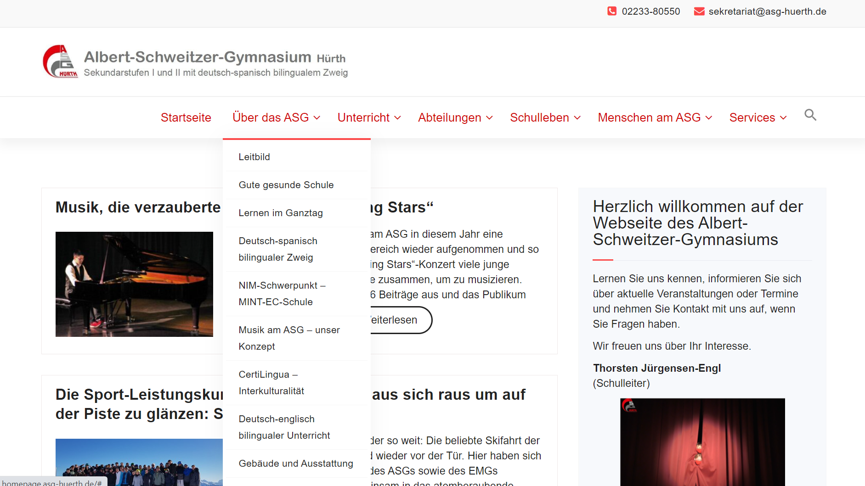
Kontakt und weitere Informationen
Auf der Schulhomepage
AnsprechpartnerInnen:
Guido Bösader (g.boesader@asg-huerth.de
Isabel Drimer (i.drimer@asg-huerth.de)

Slide 38


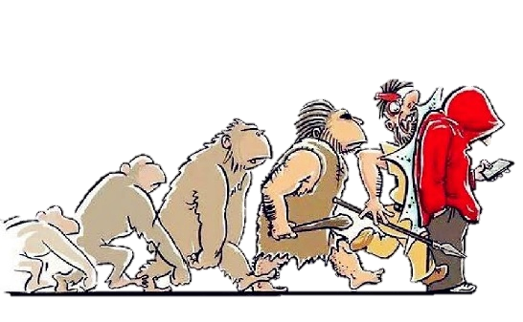

Sozialwissenschaften (Sowi)
Fachschaft Sozialwissenschaften des ASG
Stand: 10.02.26

Slide 39

Das Fach Sozialwissenschaften =
Politik
Wirtschaft
Gesellschaft

Slide 40

Die Rente ist gefährdet!
… aber wie funktioniert eigentlich unser Sozialversicherungs-system?
Die Gefahr von (Alters-)Armut steigt!
… aber was kann ich selbst und was die Gesellschaft dagegen tun?
Die Bundestagswahl steht an!
… aber wie funktioniert eine Wahl?
Herr Förster nach dem Abitur:
Die EU ist die Zukunft!
… aber funktioniert die EU eigentlich?

Slide 41
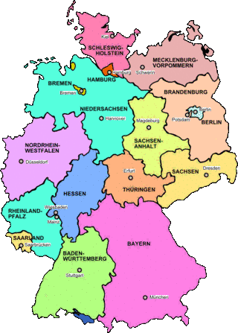


Inhaltsfelder in der Oberstufe (EF bis Q2)
EF: Inhaltsfeld 1 Marktwirtschaftliche Ordnung
Inhaltsfeld 2 Politische Strukturen und Teilhabe
Inhaltsfeld 3 Individuum und Gesellschaft
Q1: Inhaltsfeld 4 Wirtschaftspolitik
Inhaltsfeld 5 Europäische Union
Q2: Inhaltsfeld 6 Sozialer Wandel und soz. Ungleichheit
Inhaltsfeld 7 Globale Strukturen und Prozesse

Slide 42

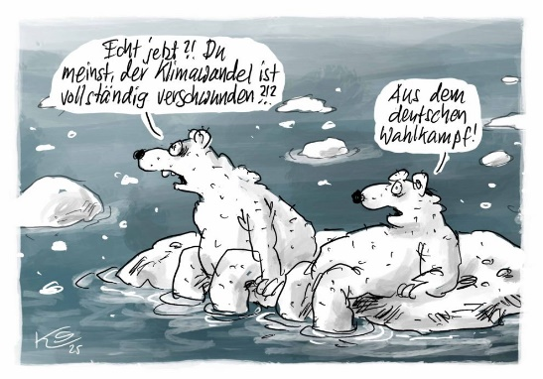
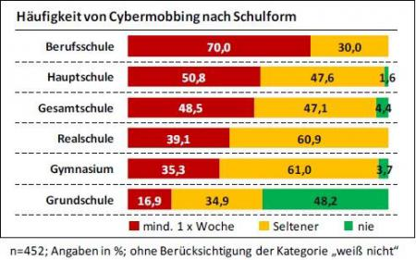

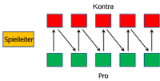

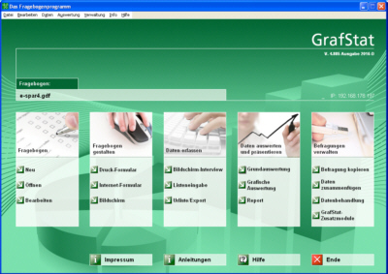


Wie wir im Unterricht arbeiten:
abwechslungsreich!

Slide 43





SoWi zu wählen
In SoWi erwirbst du das nötige Orientierungswissen für den Durchblick in Politik, Gesellschaft und Wirtschaft!
In SoWi eignest du dir wichtige Schlüsselqualifikationen (Teamfähigkeit, Internetrecherche, Lerntechniken usw.) an, die du in Studium und Arbeitswelt benötigst!
SoWi macht dich fit im Umgang mit Euro, Börse und Berufswahl!
Im Fach SoWi lernst du wichtige Fähigkeiten und Fertigkeiten, die dir helfen, deine politische Position zu finden und wirksam zu vertreten!
In SoWi kannst du dir über zentrale Fragen deines eigenen Lebens mehr Klarheit verschaffen (Wer bin ich? Wie bin ich so geworden? Wie will ich sein? Wer und was hat mich beeinflusst? Wen und was will ich beeinflussen?)

Slide 44




SoWi zu wählen
In SoWi kannst du den Umgang mit klassischen und neuen Medien trainieren und deine Präsentations - und Kommunikationsfähigkeiten verbessern!
In SoWi erhaltst du alles, was du für die Aufnahme eines Studiums im Bereich der Sozialwissenschaften brauchst!
In SoWi analysierst du soziale Alltagsprozesse. Dies versetzt dich in die Lage, dich im Alltag bewusster und effektiver zu verhalten!
In SoWi erwirbst du theoretische und praktische Kompetenzen, die du in allen Berufsfeldern, in denen mit Menschen gearbeitet wird, gebrauchen kannst!
SoWi macht dich in Zeiten der Globalisierung mit interkulturellen Perspektiven vertraut und erweitert so deinen Horizont!

Slide 45


Kurzum: Mach es dir leichter als Herr Förster!

Slide 46
Vielen Dank!
j.foerster@asg-huerth.de

Slide 47

Erziehungswissenschaft
Pädagogik
…für mich die richtige Wahl?

Slide 48
Drei Erwartungen, Vorurteile oder Befürchtungen:
Erziehungswissenschaft ist der leichteste Weg zum Abitur!
Erziehungswissenschaft ist nur etwas für Mädchen!
Erziehungswissenschaft ist ein Laberfach!
NEIN!

Slide 49
Vier gute Gründe für die Wahl des Faches Erziehungswissenschaft
Erziehungswissenschaft hat etwas mit Euch und Eurem Leben zu tun!
Ihr erwerbt Wissen u.a. aus den Bereichen Pädagogik, Soziologie und Psychologie.
Ihr erwerbt Wissen, welches Ihr in allen Berufen, in denen mit Menschen gearbeitet wird, anwenden könnt.
Erworbene Kenntnisse können zur Verbesserung Eures konkreten Handelns direkt genutzt werden!

Slide 50


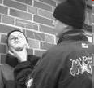
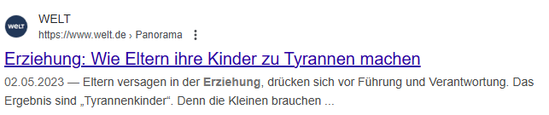
Die Aktualität des Faches
Amoklauf: Die Frage bleibt - Warum? ARD Tagesschau
Gewalt als Event
Tagesspiegel - ‎06.03.2009‎

Slide 51
Ein Fach und seine Themen - 11
Erziehungssituationen und Erziehungsprozesse (11.1)
  Was ist Erziehung?
  Welche Einflussmöglichkeiten haben Erzieher wirklich?
Lernen und Entwicklung (11.2)
  Das Gehirn: Das unbekannte Wesen!
  Lernen kann man lernen!

Slide 52
Ein Fach und seine Themen 12/13
Entwicklung und Sozialisation in der Kindheit (12.1)
  Was passiert bei der Entwicklung eines Kindes? Und wie viel Einflussmöglichkeiten haben Erzieher wirklich?
Entwicklung, Sozialisation und Identität im Jugendalter (12.2)
  Das Jugendalter: Ein Mysterium? Und was hat dies mit Gewalt zu tun?
Normen und Ziele in der Erziehung (13.1)
  Warum ist unsere Schule so, wie sie ist?
Identität (13.2)
  Wer bin ich und warum?

Slide 53
Methoden/ Arbeiten im Unterricht
Erarbeitung von und Auseinandersetzung mit Theorien der Erziehungswissenschaft
Fallbeispiel- und Sachtextanalyse
Stellungnahmen, Meinungen, Interviews
Filmanalyse
Unterrichtsstunden vorbereiten und halten
Selbstreflexion/ Rollenspiele
Exkursionen

Slide 54
Bewertungsgrundlagen
Mündliche Mitarbeit
(dazu zählen auch Hausaufgaben/ Vorträge/
Gruppenarbeitsergebnisse/ …)
Klausuren (falls schriftlich gewählt)

Slide 55

Unser Pädagogik-Team freut sich auf Eure Wahl

Slide 56
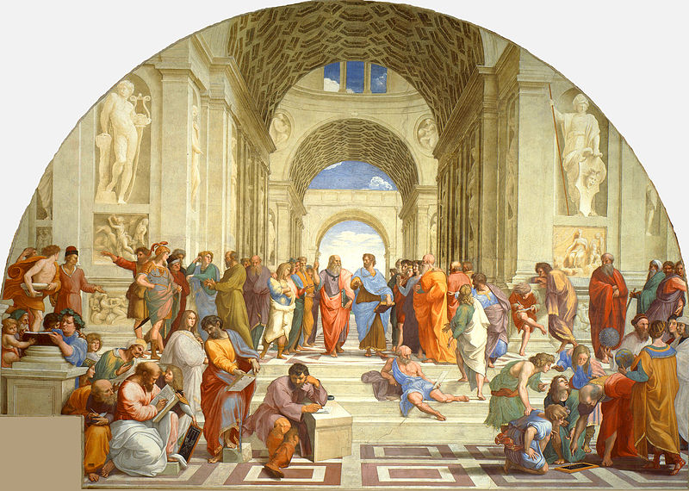
Philosophie
der Wahrheit am nächsten
„Habe Mut, dich deines eigenen Verstandes zu bedienen!“
Immanuel Kant, Was ist Aufklärung? Ausgewählte kleine Schriften, hrsg. von Horst D. Brandt. Hamburg 1999, 20-22
Bildquelle: Raphael, Public domain, via Wikimedia Commons

Slide 57
Was ist Philosophie?
Die erste Wissenschaft, auf die alle Wissenschaften, sogar die Mathematik zurückgeführt werden kann
Bevor man richtige Antworten geben kann, muss es erstmal einen zielgerichteten Denkprozess geben, der mit der richtigen Fragestellung beginnt.
Die Philosophie stellt das in Frage, was einfach unreflektiert hingenommen wird.
Der Philosoph versucht, sich und uns Klarheit über ein Thema zu verschaffen, das bedeutende praktische Konsequenzen hat, zugleich aber voller Schwierigkeiten steckt (z.B. Massentierhaltung).
Bildquelle: Raphael, Public domain, via Wikimedia Commons

Slide 58
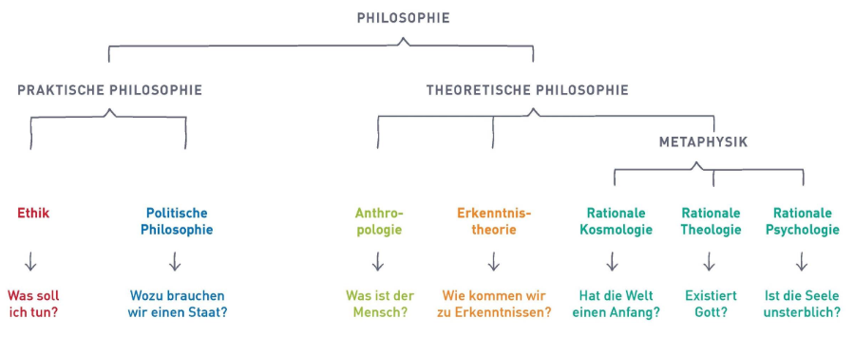
Teilgebiete der Philosophie
Aus: Philo. Einführungsphase, Hrsg. Bernd Rolf und Jörg Peters, Bamberg: 2017, C.C. Buchner, S. 22/23.

Slide 59
Philosophische(s) Fragen
Philosophie ist im Grunde das systematische Stellen grundsätzlicher Fragen, für die in anderen Schulfächern häufig keine Zeit zur Verfügung steht.
Das philosophische Fragen will, auch wenn es nicht auf endgültige Antworten zielt, doch eine vernünftige Klärung erreichen.

Slide 60
Philosophie als Schule des Denkens
→ Denken bedarf der Erfahrung!
Die Philosophie als Fach leistet Hilfestellung:
vermittelt Denkerfahrung aus 2600 Jahren
stellt Begriffe, Ideen, Argumente vielfältiger Art zur Verfügung
      bietet Anregungen und stellt zugleich intellektuelle Mittel zur Verfügung zum Durchdenken zentraler Fragen für das Leben des Menschen und der Menschheit.

Slide 61

Was sollte ich mitbringen?
Bereitschaft, zur Auseinandersetzung mit komplexen Texten
Bereitschaft, Selbstverständliches in Frage zu stellen
Bereitschaft, nicht eine allgemeingültige Antwort erhalten zu müssen.
Bereitschaft, andere Meinungen nachzuvollziehen

Slide 62
GrunDstruktur
Die Inhaltsfelder unterscheiden sich nicht zwischen GK und LK
Der Leistungskurs hat jedoch in allen Inhaltsfeldern vertiefende Unterrichtsvorhaben zu aktuellen wissenschaftlichen Themen oder weniger bekannten Gegenthesen (wie z.B. bei der Frage nach künstlicher Intelligenz)
Q1.1 (IF3) | Q1.2 | Q2.1 | Q2.2
Anthropologie | Ethik | Politische Philosophie | Erkenntnistheorie
Was ist der Mensch? | Was soll ich tun? | Wie/Warum kann/soll ich mit anderen zusammenleben? | Was kann ich wissen?

Slide 63
Klausur
Beispiele für mögliche Klausuren, wenn man Philosophie schriftlich wählen möchte:
Philosophische Gegenposition zu einer im Unterricht erarbeiteten Theorie
  Herausarbeiten der wesentlichen Merkmale aus dem Text
  Gegenüberstellung mit bekannten Inhalten aus dem Unterricht
  Stellungnahme
Fallbeispiel zu einem im Unterricht erarbeiteten Inhaltsfeld
  Zusammenfassung des Beispiels
  Analyse des Fallbeispiels unter Zuhilfenahme von im Unterricht erarbeiteten Theorien und Ansätzen, sowie Urteilsbildung
  Stellungnahme

Slide 64
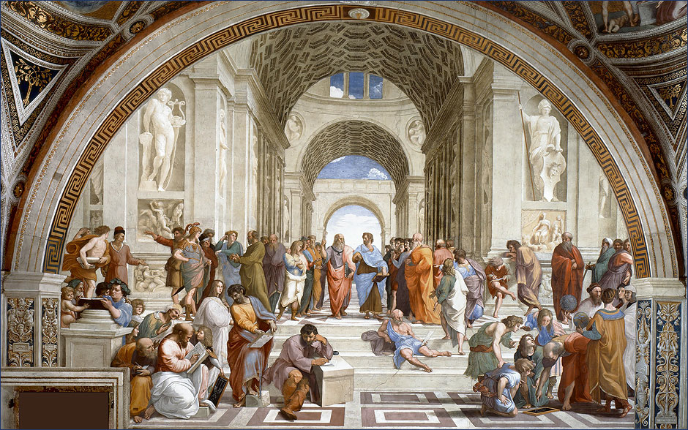
Bildquelle: Raphael, Public domain, via Wikimedia Commons

Slide 65
Das Fach Informatik in der Oberstufe / Sek. II

Slide 66
Allgemein
Es wird viel programmiert (sollte einem Spaß machen)
Es wird nicht nur programmiert! (Theorieteile zu vielen Themen)
Es wird oft an Projekten und in Gruppen gearbeitet
Es geht oft darum Probleme zu lösen, Strategien zu entwickeln und zu knobeln.
Man muss nicht gut in Mathe sein, allerdings gut im Problemlösen und logischem Denken!

Slide 67
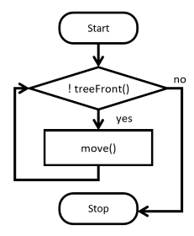
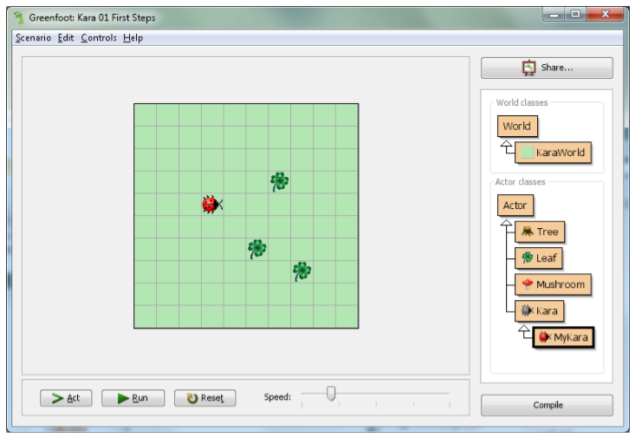
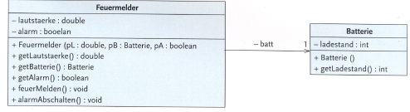
Informatik in der EF
Einführung in die objektorientierte Programmierung (OOP)
  Objektorientierte Modellierung
  Ansprechende Szenarien durch die auf JAVA basierende Entwicklungsumgebung (Greenfoot, BlueJ)
  Entwicklung von Algorithmen mithilfe von Kontrollstrukturen, Schleifen, logischen Operatoren etc.
  Kennenlernen unterschiedlicher Daten- und Speicherstrukturen
  Planung, Dokumentation und Entwicklung eigener Programme in der Programmiersprache JAVA

Slide 68
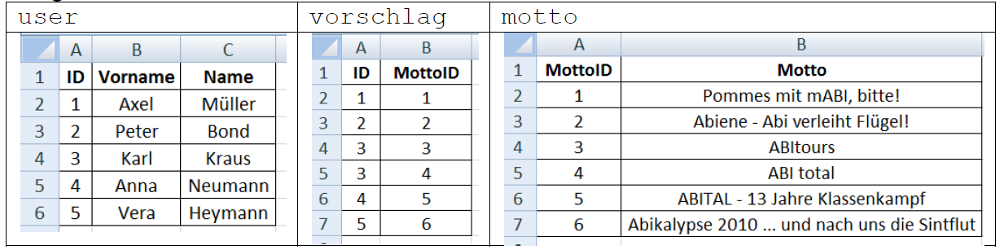
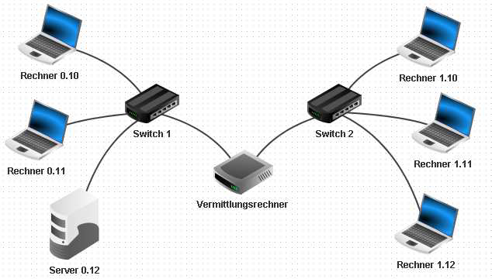

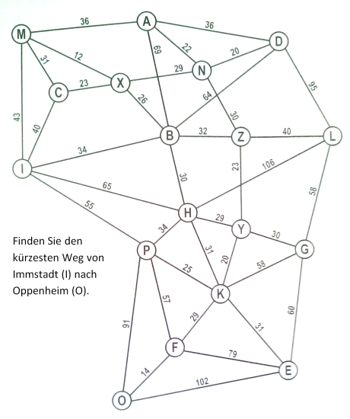
Informatik in der Q1/Q2
Datenstrukturen und Algorithmen
Datenbanken
Netzwerke
Theoretische Strukturen
Aktuelle Entwicklungen (künstliche Intelligenz, Machine Learning u.ä.)
Ansprechpartner bei Fragen:
Kolleginnen und Kollegen der Fachschaft Informatik
(Frau Bieker, Herr Hartlieb, Herr Hoß)

Slide 69

Logo

Slide 70
Was ist das?
bundesweit einheitliches Zertifikat
Leistungen innerhalb der gesamten Schullaufbahn im Bereich MINT (Mathematik-Informatik-Naturwissenschaften-Technik) honoriert
Für Universitäten und Wirtschaftsunternehmen eine verlässliche Einordnung der Schülerleistungen
Große Hilfe bei der Bewerbung um einen Studien-, Ausbildungs- oder Praktikumsplatz

Slide 71
Anforderungen
Das Zertifikat wird in drei Stufen verliehen:
mit gutem Erfolg, mit besonderem Erfolg und mit Auszeichnung
Leistungen in drei Anforderungsfeldern
I. Fachliche Kompetenz
II. Fachwissenschaftliche Arbeiten
III. Zusätzliche MINT-Aktivitäten

Slide 72
I. Fachliche Kompetenz
Belegung von zwei MINT-LK´s
oder
Belegung von einem MINT-LK und zwei MINT-GK´s
Keiner der Kurse darf in der Q1 und Q2 mit weniger als 5 Punkten bewertet worden sein.

Slide 73
II. Fachwissenschaftliche
Arbeiten
Die Facharbeit (Q1) muss in einem MINT-Fach geschrieben werden
( ≥ 9 Notenpunkte).

Slide 74
III. Zusätzliche MINT
-Aktivitäten
In der S I und in der S II
Zusätzliche Lern- und Lehrveranstaltungen
(z.B. MINT-EC-Camps, Ferienakademie, Workshops, Praktikum,
NIM-Kurs, NIM-Leistungsgruppe, MINT-Differenzierungsfach….)
Teilnahme an Wettbewerben
(Känguruwettbewerb, Informatikbiber, Olympiaden, JuFo,…….)

Slide 75
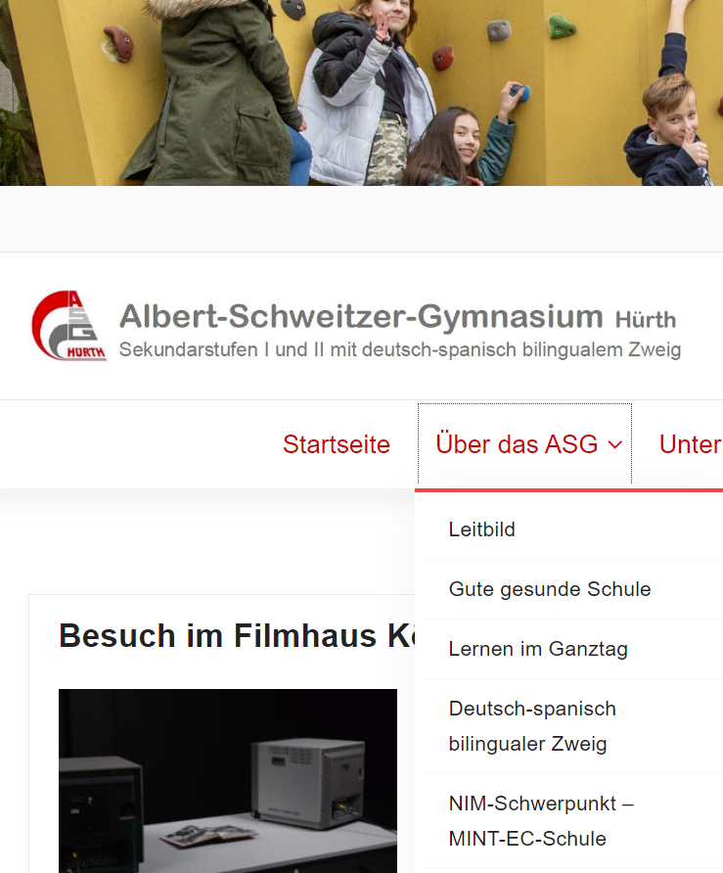
Weitere Informationen:
Homepage (www.asg-huerth.de)
www.mint-ec.de
Sprechen Sie mich einfach an oder schreiben Sie mir eine E-Mail k.goost@asg-huerth.de

Slide 76
Beispiel Pflichtbelegung EF
 | Fach | Beispielbelegung | Std
Aufgabenfeld I | Deutsch | Deutsch | 3
 | eine fortgeführte Fremdsprache | Englisch | 3
 | Kunst oder Musik | Kunst | 3
Aufgabenfeld II | eine Gesellschaftswissenschaft | Pädagogik | 3
Aufgabenfeld III | Mathematik | Mathematik | 3
 | eine klassische Naturwissenschaft | Physik | 3
außerhalb der Aufgabenfelder | Religion/ersatzweise Philosophie | Ev. Religion | 3
 | Sport | Sport | 3
9. Fach (Schwerpunkt) | Weitere Fremdsprache oder weitere Naturwissenschaft | Chemie | 3
10. Fach | Wahlfach | Erdkunde | 3
11. und 12. Fach | Wahlfächer, ggf. Vertiefungsfächer | VK-Mathematik (alternativ : Geschichte) | 2 (3)
 |  | VK-Musik (alternativ: Biologie) | 2 (3)
 |  |  | 34 (36)

Slide 77
Pflichtbelegung EF
Sonderfall Spanisch (bilingualer Zweig):
Spanisch Grundkurs (3-stündig)
und
„Vertiefungskurs“ Spanisch (2-stündig)
Alternative: Spanisch als fortgeführte Fremdsprache nur als Grundkurs (3-stündig) = „Ausstieg“ aus dem bilingualen Zweig

Slide 78
Beispiel Pflichtbelegung EF
 | Fach | Beispielbelegung | Std
Aufgabenfeld I | Deutsch | Deutsch | 3
 | eine fortgeführte Fremdsprache | Spanisch | 3
 | Kunst oder Musik | Kunst | 3
Aufgabenfeld II | eine Gesellschaftswissenschaft | Geschichte bilingual | 3
Aufgabenfeld III | Mathematik | Mathematik | 3
 | eine klassische Naturwissenschaft | Physik | 3
außerhalb der Aufgabenfelder | Religion/ersatzweise Philosophie | Ev. Religion | 3
 | Sport | Sport | 3
9. Fach (Schwerpunkt) | Weitere Fremdsprache oder weitere Naturwissenschaft | Informatik | 3
10. Fach | Wahlfach | Erdkunde | 3
11. und 12. Fach | Wahlfächer, ggf. Vertiefungsfächer | VK-Spanisch | 2
 |  | VK-Mathematik | 2
 |  |  | 34

Slide 79
Pflichtbelegung Q1 und Q2
Q1.1
Q1.2
Q2.1
Q2.2
Deutsch
X
X
X
X
Fremdsprache
X
X
X
X
MU/KU/LI/VP/IP
X
X
Gesellschaftswiss.
X
X
X
X
Geschichte Zusatz
(X)
(X)
SoWi Zusatz
(X)
(X)
Mathematik
X
X
X
X
BI/PH/CH/**
X
X
X
X
Religion/Philosophie
X
X
Sport
X
X
X
X
Schwerpunktfach
X
X
X
X

Slide 80
Vertiefungskurse
zweistündig
Wer Spanisch bilingual und einen Leistungskurs Spanisch wählen möchte:
Vertiefungskurs Spanisch (Pflicht)
Wer Mathematik Lücken füllen, oder sich verbessern möchte:
Vertiefungskurs Mathematik (empfohlen)
Wer Spaß an Musik hat und seine Fähigkeiten vertiefen möchte:
→ Vertiefungskurs Musik (möglich)
(Bitte Rücksprache mit den Musiklehrpersonen halten)

Slide 81
Klausuren EF
Deutsch (zentrale Klausur im zweiten Halbjahr EF)
Mathematik (zentrale Klausur im zweiten Halbjahr EF)
alle Fremdsprachen
ein naturwissenschaftliches Fach (Bi, Ch, Ph)
ein gesellschaftswissenschaftliches Fach
eine „Probeklausur“ für Interessenten am Sport-LK
weitere freiwillige Klausuren möglich

Slide 82

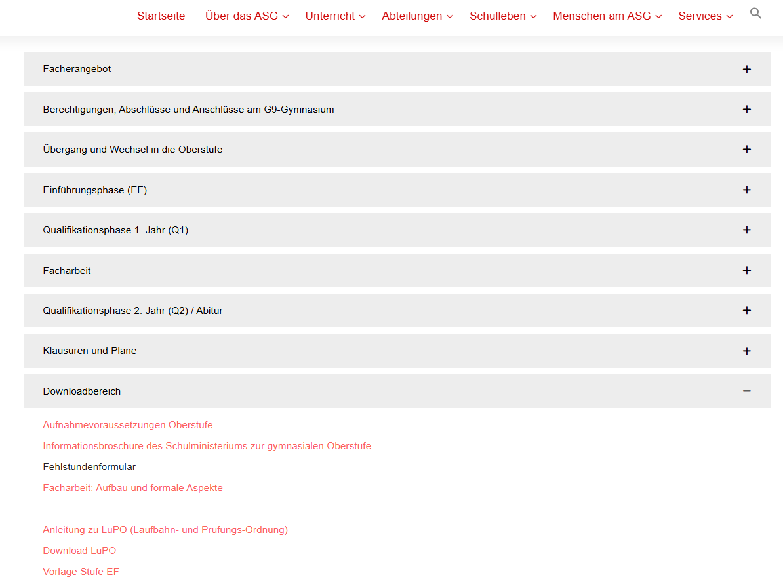
LuPO-Wahlbogen
Zu finden unter:

Slide 83
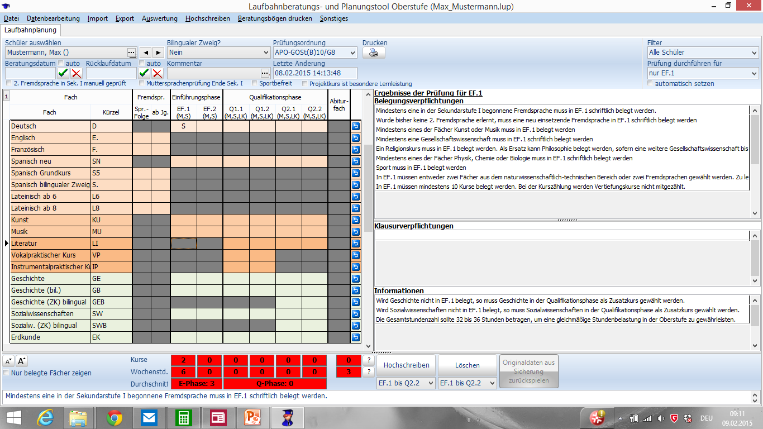

Slide 84
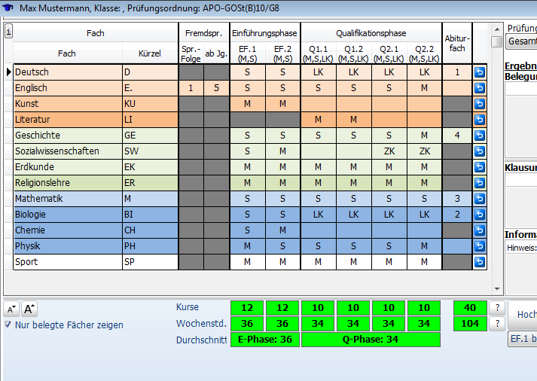

Slide 85

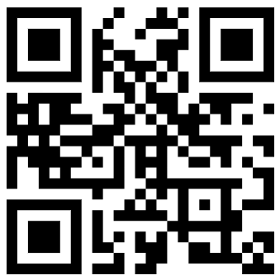
Informationsbroschüre NRW

Slide 86
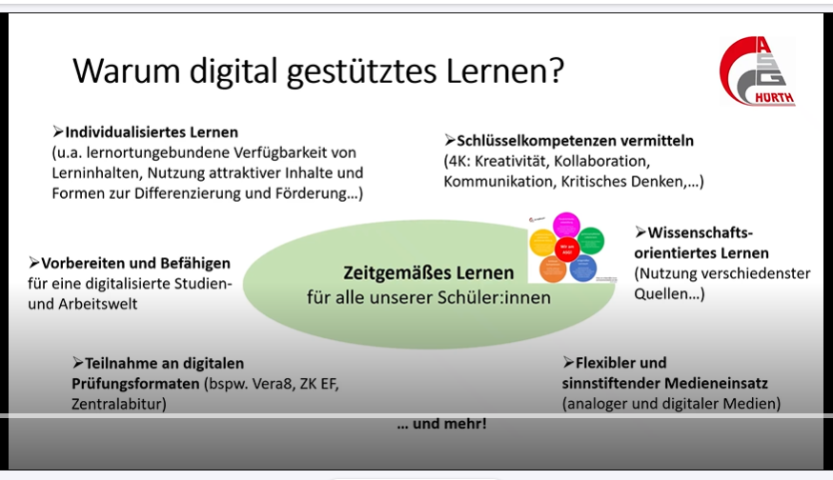
Medienkonzept
IPad

Slide 87
Wie geht es weiter?
für alle 10er: individuelle Beratung ab sofort (u.a. K.Daub)/ Wahlen nach Karneval
Für neu aufgenommene Schülerinnen und Schüler:
Wahlen im Anschluss an den Schnuppertag
Präsentation Downloadbereich Homepage
Broschüre des Ministeriums Downloadbereich
abi2029@asg-huerth.de (K.Daub/I.Mentz)

Slide 88
Wir danken
für Ihre
Aufmerksamkeit

